Slide 1

titolo
sottotitolo

Slide 2


Slide 3


Slide 4


Slide 5


Slide 6


Slide 7


Slide 8


Slide 9


Slide 10


Slide 11


Slide 12


Slide 13


Slide 14


Slide 15
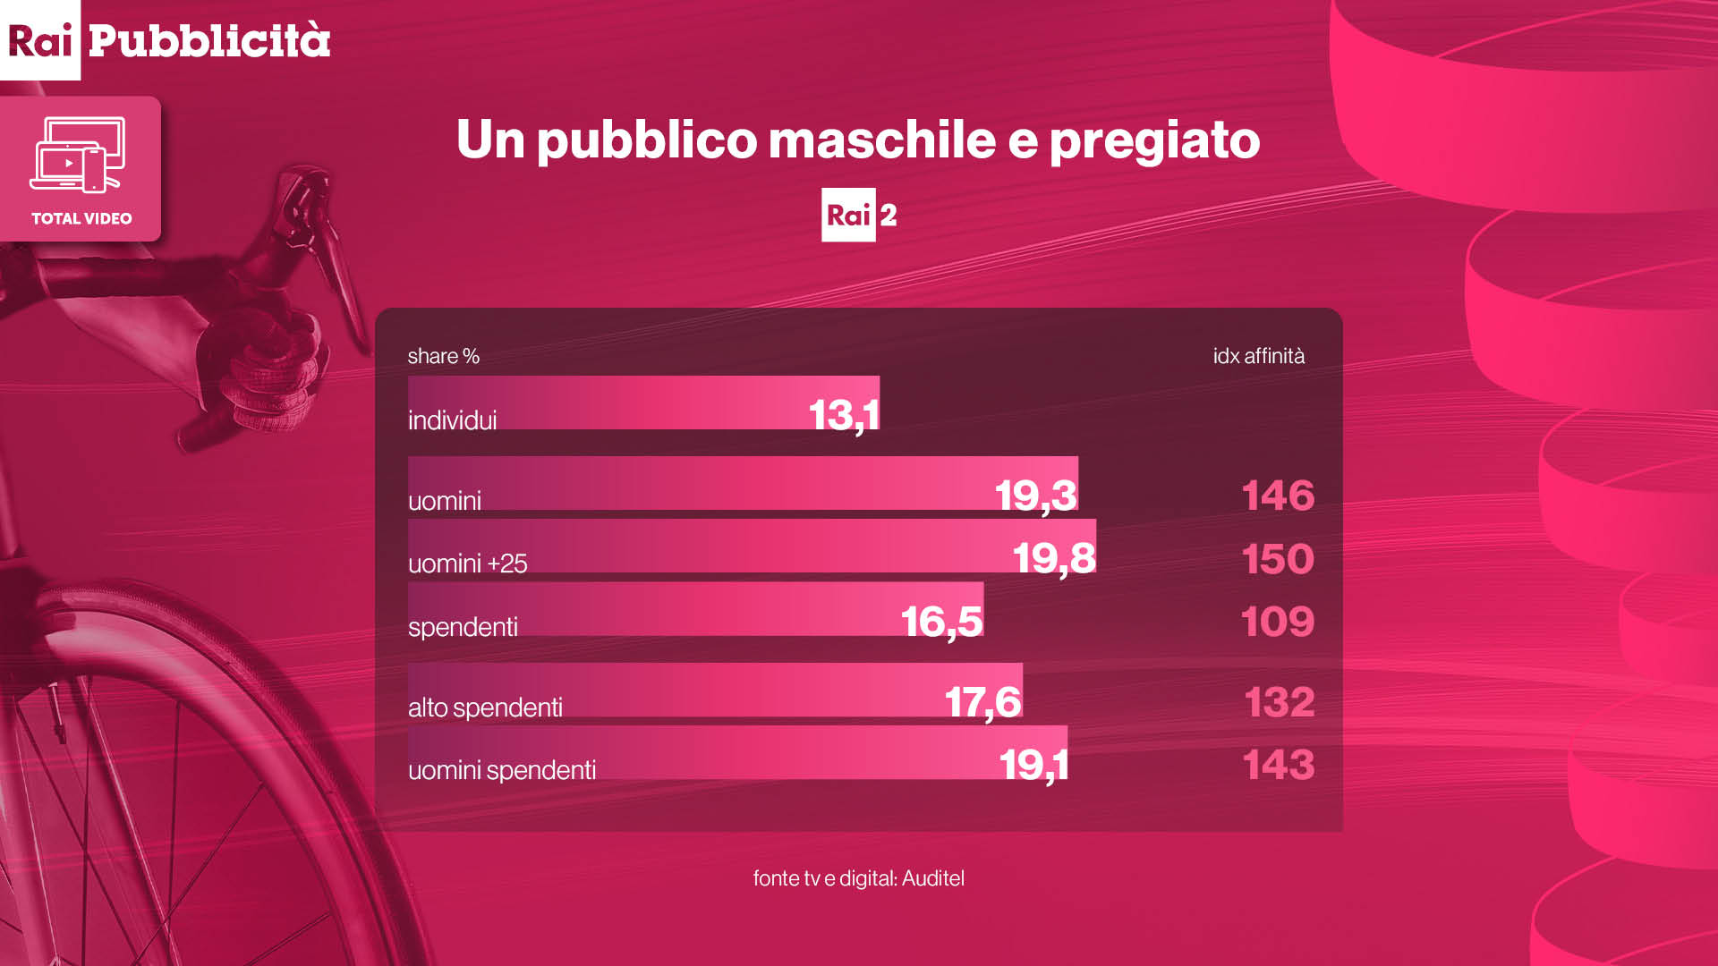

Slide 16


Slide 17


Slide 18


Slide 19


Slide 20


Slide 21


Slide 22


Slide 23
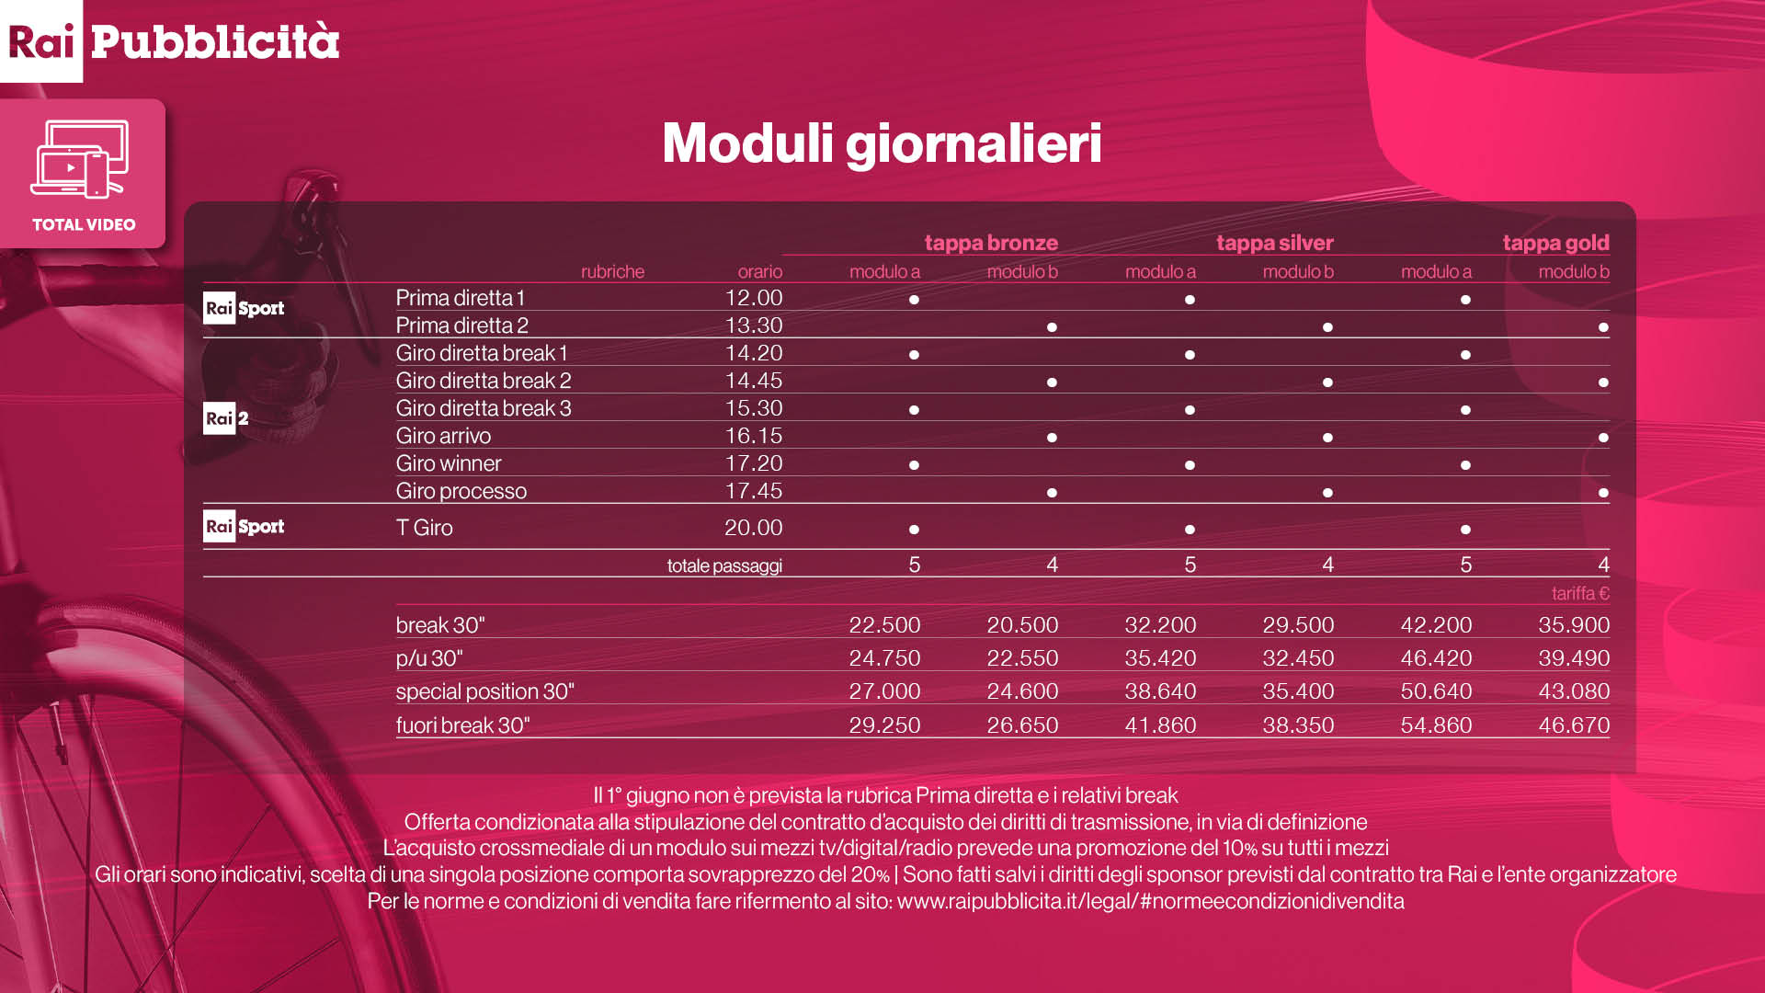

Slide 24
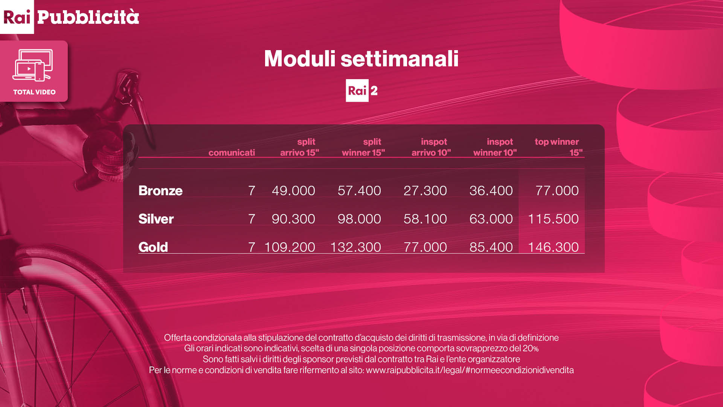

Slide 25


Slide 26


Slide 27


Slide 28


Slide 30


Slide 31
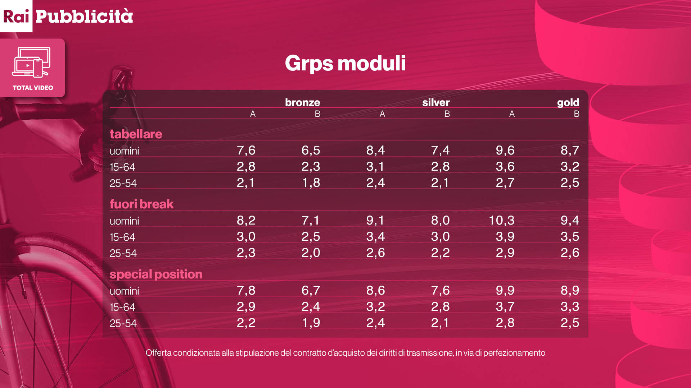

Slide 32
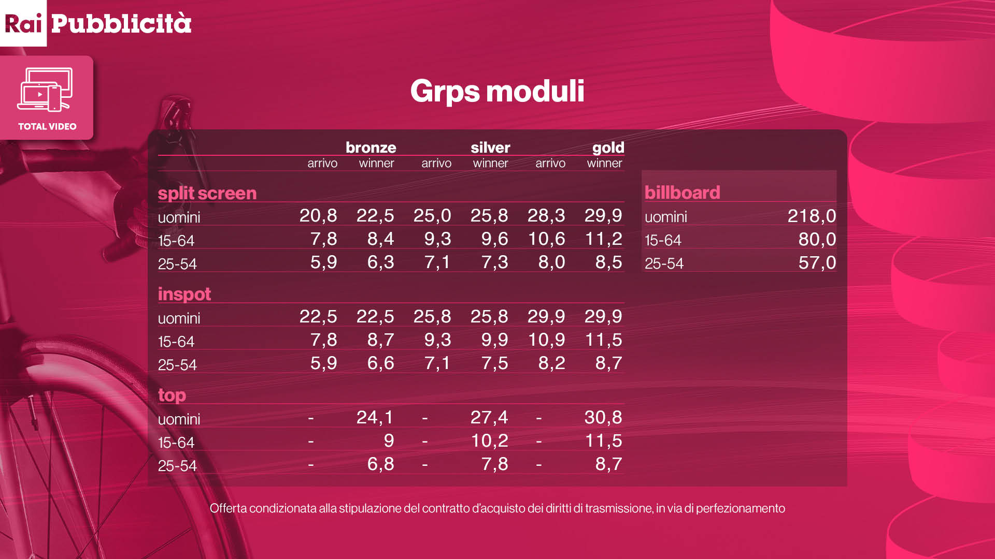

Slide 33


Slide 34
titolo slide – Arial 24 bold
sottotitolo slide – Arial 18
da qui si può iniziare a scrivere – Arial 14
fonte: xxx – Arial 10

Slide 35
fonte: xxx – Arial 10

Slide 36
titolo slide – Arial 24 bold
sottotitolo slide – Arial 18
da qui si può iniziare a scrivere – Arial 14
fonte: xxx – Arial 10

